Slide 1
第8章 模糊逻辑控制仿真
模糊逻辑指模仿人脑的不确定性概念判断、推理思维方式，对于模型未知或不能确定的描述系统，以及强非线性、大滞后的控制对象，应用模糊集合和模糊规则进行推理，表达过渡性界限或定性知识经验，模拟人脑方式，实行模糊综合判断，推理解决常规方法难于对付的规则型模糊信息问题。模糊逻辑善于表达界限不清晰的定性知识与经验，它借助于隶属度函数概念，区分模糊集合，处理模糊关系，模拟人脑实施规则型推理，解决因“排中律”的逻辑破缺产生的种种不确定问题。
学习目标：
（1）学习和掌握模糊逻辑控制基本概念；
（2）学习和掌握模糊逻辑控制仿真操作；
（3）掌握模糊逻辑与PID控制仿真等。

Slide 2
目录
8.1 模糊逻辑概
8.2 模糊逻辑控制箱图形界面
8.3 模糊聚类分析
8.4 模糊与PID控制器仿真设计

Slide 3
8.1 模糊逻辑概
模糊逻辑是二元逻辑的重言式：在多值逻辑中，给定一个MV-代数A，一个A-求值就是从命题演算中公式的集合到MV-代数的函数。如果对于所有A-求值这个函数把一个公式映射到1（或0），则这个公式是一个A-重言式。因此对于无穷值逻辑（比如模糊逻辑、武卡谢维奇逻辑），我们设[0, 1]是A的下层集合来获得[0, 1]-求值和[0, 1]-重言式（经常就叫做求值和重言式）。
Chang发明MV-代数来研究波兰数学家扬·武卡谢维奇在1920年介入的多值逻辑。Chang的完备定理(1958, 1959)声称任何在[0, 1]区间成立的MV-代数等式也在所有MV-代数中成立。通过这个定理，证明了无穷值的武卡谢维奇逻辑可以被MV-代数所刻画。后来同样适用于模糊逻辑。这类似于在{0,1}成立的布尔代数等式在任何布尔代数中也成立，布尔代数因此刻画了标准二值逻辑。
模糊逻辑可以用于控制家用电器比如洗衣机(它感知装载量和清洁剂浓度并据此调整它们的洗涤周期)和空调。模糊逻辑基本的应用可以特征化为连续变量的子范围(subranges)，形状常常是高斯型或三角形。
例如，防锁刹车的温度测量可以有正确控制刹车所需要的定义特定温度范围的多个独立的成员关系函数（归属函数/Membership function）。每个函数映射相同的温度到在0至1范围内的一个真值且为非凹函数(non-concave functions)（否则可能在某部分温度越高却被归类为越冷）。接着这些真值可以用于确定应当怎样控制刹车。

Slide 4
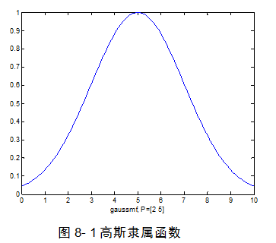
8.1.1 高斯型隶属函数
函数 gaussmf
格式 y=gaussmf(x,[sig c])
说明 高斯隶属函数的数学表达式为：
，其中
为参数，x为自变量，sig为数学表达式中的参数 。
创建高斯隶属度函数曲线，编程如下：
clc,clear,close all
x=0:0.1:10;
y=gaussmf(x,[2 5]);
plot(x,y)
xlabel('gaussmf, P=[2 5]')
运行程序输出图形如图8-1所示。

Slide 5
8.1.1 高斯型隶属函数
函数 gaussmf
格式 y=gaussmf(x,[sig c])
说明 高斯隶属函数的数学表达式为：
，其中
为参数，x为自变量，sig为数学表达式中的参数 。
创建高斯隶属度函数曲线，编程如下：
clc,clear,close all
x=0:0.1:10;
y=gaussmf(x,[2 5]);
plot(x,y)
xlabel('gaussmf, P=[2 5]')
运行程序输出图形如图8-1所示。

Slide 6
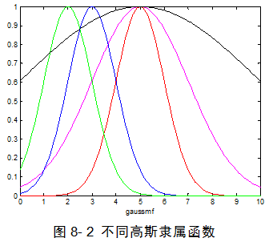
创建不同高斯型隶属函数曲线，编程如下：
clc,clear,close all
x=0:0.1:10;
figure('color',[1,1,1])
y=gaussmf(x,[2 5]);
plot(x,y,'m','linewidth',2)
hold on
y1=gaussmf(x,[1 5]);
plot(x,y1,'r','linewidth',2)
y2=gaussmf(x,[1 3]);
plot(x,y2,'b','linewidth',2)
y3=gaussmf(x,[-1 2]);
plot(x,y3,'g','linewidth',2)
y4=gaussmf(x,[5 5]);
plot(x,y4,'k','linewidth',2)
xlabel('gaussmf')
运行程序输出图形如图8-2所示。

Slide 8
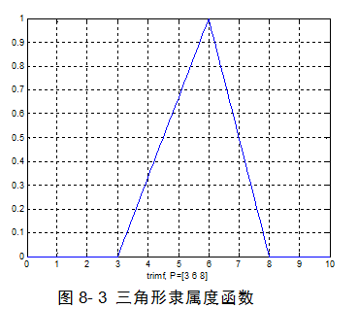
8.1.2 三角形隶属函数
函数 trimf
格式 y = trimf(x,params)
y = trimf(x,[a b c])
定义域由向量x确定，曲线形状由参数a, b, c确定，参数a和c对应三角形下部的左右两个顶点，参数b对应三角形上部的顶点，这里要求a ,生成的隶属函数总有一个统一的高度，若想有一个高度小于统一高度的三角形隶属函数，则使用trapmf函数。
创建三角形隶属函数曲线，编程如下：
clc,clear,close all
x=0:0.1:10;
y=trimf(x,[3 6 8]);
plot(x,y,'linewidth',2)
xlabel('trimf, P=[3 6 8]')
grid on
axis tight
运行程序输出图形如图8-3所示。

Slide 9
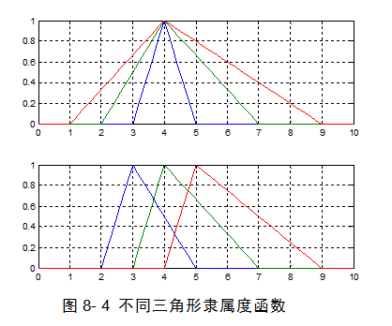
创建不同三角形隶属函数曲线，编程如下：
clc,clear,close all
x = (0:0.2:10)';
y1 = trimf(x,[3 4 5]);
y2 = trimf(x,[2 4 7 ]);
y3 = trimf(x,[1 4 9]);
subplot(2,1,1),
plot(x,[y1 y2 y3 ]);
grid on
axis tight
y1 = trimf(x,[2 3 5]);
y2 = trimf(x,[3 4 7]);
y3 = trimf(x,[4 5 9]);
subplot(2,1,2),
plot(x,[y1 y2 y3 ]);
grid on
axis tight
运行程序输出图形如图8-4所示。

Slide 10
8.2 模糊逻辑控制箱图形界面
模糊逻辑控制器界面包括模糊准则设计、模糊编辑器设置、模糊系统属性设置、规则观察器和模糊推理函数的设定等，用户需要逐一对该模糊准则进行分析，才能很好的设计出较好的模糊控制器出来。

Slide 11
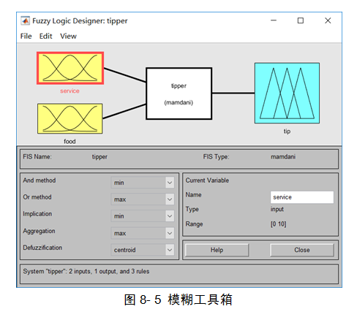
8.2.1 基本FIS编辑器
函数 fuzzy
格式 fuzzy %弹出未定义的基本FIS编辑器
在MATLAB命令窗口输入：
fuzzy('tipper') %使用fuzzy('tipper')，弹出下图FIS编辑器。
运行程序输出图形如图8-5所示。

Slide 12
编辑器是任意模糊推理系统的高层显示，它允许你调用各种其它的编辑器来对其操作。此界面允许你方便地访问所有其它的编辑器，并以最灵活的方式与模糊系统进行交互。
如图8-5所示，方框图：窗口上方的方框图显示了输入、输出和它们中间的模糊规则处理器。单击任意一个变量框，使选中的方框成为当前变量，此时它变成红色高亮方框。双击任意一个变量，弹出隶属度函数编辑器，双击模糊规则编辑器，弹出规则编辑器。
菜单项：FIS编辑器的菜单棒允许你打开相应的工具，打开并保存系统。

Slide 13
File菜单包括：
New mamdani FIS … 打开新mamdani型系统；
New Sugeno FIS … 打开新Sugeno型系统；
Open from disk … 从磁盘上打开指定的.fis文件系统；
Save to disk 保存当前系统到磁盘上的一个.fis文件上；
Save to disk as … 重命名方式保存当前系统到磁盘上；
Open from workspace … 从工作空间中指定的FIS结构变量装入一个系统；
Save to workspace … 保存系统到工作空间中当前命名的FIS结构变量中；
Save to workspace as … 保存系统到工作空间中指定的FIS结构变量中；
Close windows 关闭GUI；
·Edit菜单包括：
Add input 增加另一个输入到当前系统中；
Add output 增加另一个输出到当前系统中；
Remove variable 删除一个所选的变量；
Undo 恢复当前最近的改变；

Slide 14
View 菜单包括：
Edit MFs … 调用隶属度函数编辑器；
Edit rules … 调用规则编辑器；
Edit anfis … 只对单输出Sugeno型系统调用编辑器；
View rules … 调用规则观察器；
View surface … 调用曲面观察器。
弹出式菜单：用五个弹出式菜单来改变模糊蕴含过程中五个基本步骤的功能：
·And method：为一个定制操作选择min、prod或Custom；
·Or method：为一个定制操作选择max、probor（概率）或Custom；
·Implication method：为一个定制操作选择min、prod或Custom；此项对Sugeno型模糊系统不可用。
·Aggregation method：为一个定制操作选择max、sum、probor或Custom。此项对Sugeno型模糊系统不可用。
·Defuzzification method：对Mamdani型推理，为一个定制操作选择centroid（面积中心法）、bisector（面积平分法）、mom（平均最大隶属度法）、som（最大隶属度最小值法）、lom（最大隶属度最大值法）或Custom。对Sugeno型推理，在wtaver（加权平均）或wtsum（加权和）之间选择。

Slide 15
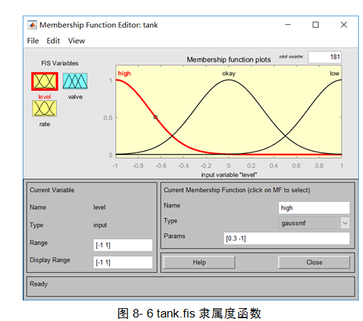
8.2.2 隶属函数编辑器
函数 mfedit
格式 mfedit('a')
mfedit(a)
说明 mfedit('a')生成一个隶属函数编辑器，他允许你检查和修改存储在文件a.fis中FIS结构的所有隶属函数。在MATLAB命令窗口输入：
mfedit('tank')
运行程序产生如图8-6所示工具箱图。

Slide 16
mfedit('tank')以这种方式打开隶属函数编辑器并装入tank.fis中存储的所有隶属函数。
mfedit(a)对于FIS结构操作一个MATLAB工作空间变量a。Mfedit可单独弹出没有装入FIS的隶属函数编辑器。
菜单项：在ANFIS编辑器GUI上，有一个菜单棒允许你打开相关的GUI工具、打开和保存系统等。File菜单与FIS编辑器上的File菜单功能相同。
·Edit菜单项包括：
Add MF… 为当前语言变量增加隶属度函数；
Add custom MF… 为当前语言变量增加定制的隶属度函数；
Remove current MF 删除当前的隶属度函数；
Remove all MFS 删除当前语言变量的所有隶属度函数；
Undo 恢复当前最近的改变。
·View菜单项包括：
Edit FIS properties… 调用FIS编辑器；
Edit rules… 调用规则编辑器；
View rules… 调用规则观察器；
View surface… 调用曲面观察器。

Slide 17
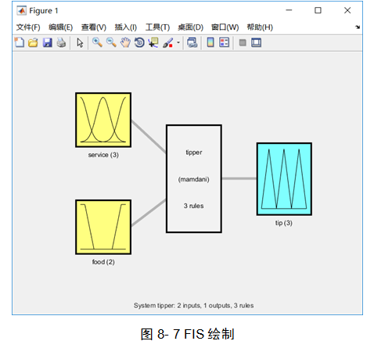
8.2.3 绘制FIS
函数 plotfis
格式 plotfis(fismat)
说明 此函数显示由fismat指定的一个FIS的高层方框图，输入和它们的隶属函数出现在结构特征图的左边，同时输出和它们的隶属函数出现在结构特征图的右边。
绘制FIS，程序如下：
clc,clear,close all
a = readfis('tipper');
plotfis(a)
运行程序输出图形如图8-7所示。

Slide 18
8.2.4 设置模糊系统属性
函数 setfis
格式 a = setfis(a,'fispropname','newfisprop')
a = setfis(a,'vartype',varindex,'varpropname','newvarprop')
a = setfis(a,'vartype',varindex,'mf',mfindex, 'mfpropname','newmfprop');
说明 可以使用三个、五个或七个输入变量调用setfis命令，使用几个输入变量取决于是否设置整个结构的一个属性，是否设置属于该结构的一个特定变量，还是是否设置属于这些变量之一的一个特定隶属函数。
这些变量是：
a：工作空间中FIS的一个变量名称，
vartype：表示变量类型的一个字符串：input或output；
varindex：输入或输出变量的索引；
mf：调用setfis时，七个变量中的第四个变量所用的字符串，用语指明此变量是一个隶属函数；
mfindex：属于所选变量的隶属函数的索引；
fispropname：表示你要设置FIS域属性的一个字符串：name,type,andmethod, ormethod, impmethod,aggmethod,defuzzmethod；
newfisprop：你要设置的FIS的属性或方法名称的一个字符串；
varpropname：你要设置的变量域名称的一个字符串：name或range；
newvarprop：你要设置的变量名称的一个字符串（对name），或变量范围的一个数组（对range），mfpropname—你要设置的隶属函数名称的一个字符串：name,type或params；
newmfprop：你要设置的隶属函数名称或类型域的一个字符串（对name或type）或者是参数范围的一个数组（对params）。

Slide 19
使用三个变量调用，编程如下：
a = readfis('tipper');
a2 = setfis(a, 'name', 'eating');
getfis(a2, 'name');
运行程序输出结果如下：
out =
eating
如果使用五个变量，setfis将更新两个变量属性，程序如下：
a2 = setfis(a,'input',1,'name','help');
getfis(a2,'input',1,'name')
运行程序输出结果如下：
ans =
help
如果使用七个变量，setfis将更新七个隶属函数的任意属性，程序如下：
a2 = setfis(a,'input',1,'mf',2,'name','wretched');
getfis(a2,'input',1,'mf',2,'name')
运行程序输出结果如下：
ans =
wretched

Slide 20
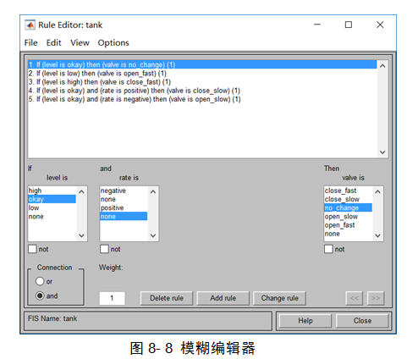
8.2.5编辑
函数 ruleedit
格式 ruleedit('a')
ruleedit(a)
说明 当使用ruleedit('a')调用规则编辑器时，可用于修改存储在文件a.fis中的一个FIS结构的规则。它也可用于检查模糊推理系统使用的规则。为使用编辑器创建规则，你必须首先用FIS编辑器定义要使用的所有输入输出变量，你可以使用列表框和检查框选择输入、输出变量，连接操作和权重来创建新规则。
如图8-8所示，用ruleedit('tank')打开规则编辑器并装入tank.fis中存储的所有规则。

Slide 21
菜单项：在规则编辑器GUI上，有一个菜单棒允许你打开相关的GUI工具、打开和保存系统等。File菜单与FIS编辑器上的File菜单功能相同。
·Edit菜单项包括：
Undo 用于恢复最近的改变；
·View菜单项包括：
Edit FIS properties… 调用FIS编辑器；
Edit membership functions… 调用隶属度函数编辑器；
Edit rules… 调用规则编辑器；
View surface… 调用曲面观察器。
·Options 菜单项包括：
Language 用于选择语言：English、Deutsch和Francais；
Format 用于选择格式
·Verbose 使用单词“if”、“then”、“AND”、“OR”等创建实际语句。
·Symbolic 用某些符号代替Verbose模式中使用的单词。例如：“if A AND
B then C”成为“A&B=>C”。
·indexed 表示规则如何在FIS结构中存储。

Slide 22
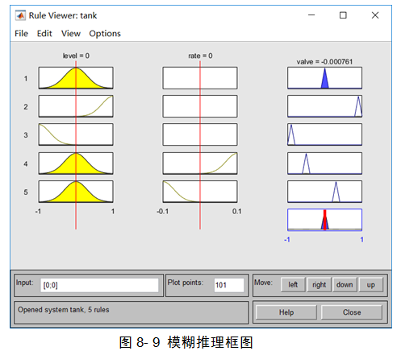
8.2.6 规则观察器和模糊推理框图
函数 ruleview
格式 ruleview('a')
说明 使用ruleview('a') 调用规则观察器时，将绘制在存储文件a.fis中的一个FIS的模糊推理框图。它用于观察从开始到结束整个蕴含过程。你可以移动对应输入的指示线，然后观察系统重新调节并计算新的输出。
如图8-9：ruleview('tank' )。

Slide 23
菜单项：在规则编辑器GUI上，有一个菜单棒允许你打开相关的GUI工具、打开和保存系统，等等。File菜单与FIS编辑器上的File菜单功能相同。
·View菜单项包括：
Edit FIS properties… 调用FIS编辑器；
Edit membership functions… 调用隶属度函数编辑器；
Edit rules… 调用规则编辑器；
View surface… 调用曲面观察器。
·Options 菜单项包括：
Rules display format 用于选择显示规则的格式。如果单击模糊推理方框图左边的规则序号，与该序号相关的规则出现在规则观察器底部的状态棒中。

Slide 24
8.3 模糊聚类分析
FIS推理结构根据用户自己选定的隶属度函数进行相关设计，MATLAB工具箱提供了大量的函数供用户产生相应的FIS结构，用户可以根据MATLAB工具箱实现数据的聚类操作。

Slide 25
8.3.1 FIS曲面
函数 gensurf
格式 gensurf(fis) %使用前两个输入和第一个输出来生成给定模糊推理系统(fis)的输出曲面
gensurf(fis,inputs,output) %使用分别由向量input和标量output给定的输入（一个或两个）和输出（只允许一个）来生成一个图形。
gensurf(fis,inputs,output,grids) %指定X（第一、水平）和Y（第二、垂直）方向的网格数。如果是二元向量，X和Y方向上的网格可以独立设置。
gensurf(fis,inputs,output,grids,refinput) %用于多于两个的输入，refinput向量的长度与输入相同：
·将对应于要显示的输入的refinput项，设置为NaN;
·对其它输入的固定值设置为双精度实标量。
[x,y,z]=gensurf(…) %返回定义输出曲面的变量并且删除自动绘图。

Slide 26
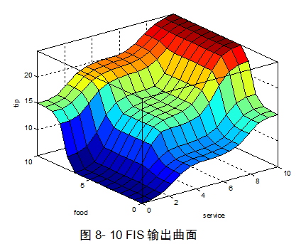
产生FIS输出曲面，调用MATLAB自带文件，编程如下：
clc,clear,close all
a = readfis('tipper');
gensurf(a)
axis tight
grid on
box on
运行程序输出图形如图8-10所示。

Slide 27
8.3.2 FIS结构
函数 genfis1
格式 fismat = genfis1(data)
fismat = genfis1(data,numMFs,inmftype, outmftype)
说明 genfis1为anfis训练生成一个Sugeno型作为初始条件的FIS结构（初始隶属函数）。genfis1(data,numMFs,inmftype, outmftype)使用对数据的网格分割方法，从训练数据集生成一个FIS结构。
Data是训练数据矩阵，除最后一列表示单一输出数据外，它的其它各列表示输入数据。NumMFs是一个向量，它的坐标指定与每一输入相关的隶属函数的数量。如果你想使用每个输入相关的相同数量的隶属函数，那么只须使numMFs成为一个数就足够了。Inmftype是一个字符串数组，它的每行指定与每个输入相关的隶属函数类型。outmftype是一个字符串数组，它的指定与每个输出相关的隶属函数类型

Slide 28
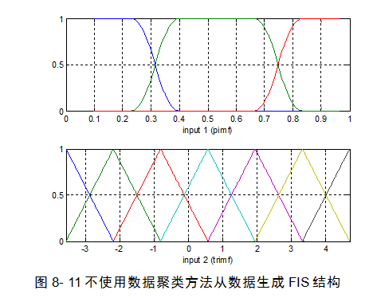
不使用数据聚类的方法，直接从数据生成FIS结构，编程如下：
clc,clear,close all
data = [rand(10,1) 10*rand(10,1)-5 rand(10,1)];
numMFs = [3 7];
mfType = str2mat('pimf','trimf');
fismat = genfis1(data,numMFs,mfType);
[x,mf] = plotmf(fismat,'input',1);
subplot(2,1,1),
plot(x,mf);
grid on
xlabel('input 1 (pimf)');
[x,mf] = plotmf(fismat,'input',2);
subplot(2,1,2),
plot(x,mf);
xlabel('input 2 (trimf)');
grid on
axis tight
运行程序输出图形如图8-11所示。

Slide 29
8.3.3 模糊均值聚类
函数 fcm
格式 [center,U,obj_fcn] = fcm(data,cluster_n)
说明 对给定的数据集应用模糊c均值聚类方法进行聚类
data：要聚类的数据集，每行是一个采样数据点；
cluster_n：聚类中心的个数（大于1）
center：迭代后得到的聚类中心的矩阵，这里每行给出聚类中心的坐标；
U：得到的所有点对聚类中心的模糊分类矩阵或隶属度函数矩阵；
Obj_fcn：迭代过程中，目标函数的值；
fcm(data,cluster_n,options)使用可选的变量options控制聚类参数。包括停止准则，和/或设置迭代信息显示：
options(1)：分类矩阵U的指数，缺省值是2.0；
options(2)：最大迭代次数，缺省值是100；
options(3)：最小改进量，即迭代停止的误差准则，缺省值是1e-5；
option(4)：迭代过程中显示信息，缺省值是1。
如果任意一项为NaN，这些选项就使用缺省值；当达到最大迭代次数时，或目标函数两次连续迭代的改进量小于指定的最小改进量，即满足停止误差准则时，聚类过程结束。

Slide 30
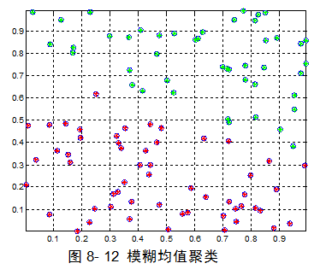
产生随机数据，进行均值聚类分析，编程如下：
clc,clear,close all
data = rand(100, 2);
[center,U,obj_fcn] = fcm(data, 2);
plot(data(:,1), data(:,2),'o');
maxU = max(U);
index1 = find(U(1,:) == maxU);
index2 = find(U(2, :) == maxU);
line(data(index1,1), data(index1, 2), 'linestyle', 'none', 'marker', '*', 'color', 'g');
line(data(index2,1), data(index2, 2), 'linestyle', 'none', 'marker', '*', 'color', 'r');
axis tight
grid on
box on
运行程序输出图形如图8-12所示。

Slide 31
8.3.4 模糊聚类工具箱
数据聚类形成了许多分类，是系统建模算法的基础之一，并对系统行为产生一种聚类表示。MATLAB模糊逻辑工具箱装备了一些工具，使用户能够在输入数据中发现聚类，用户可以用聚类信息产生Sugneo-type模糊推理系统，使用最少规则建立最好的数据行为；按照每一个数据聚类的模糊品质联系自动地划分规则。这种类型的FIS产生器能被命令行函数genfis2自动地完成。

Slide 32
模糊聚类的相关函数如下：
（1）fcm
功能：利用模糊C均值方法的模糊聚类。
格式： [center,U,obj_fcn]=fcm(data,cluster_n);
fcm(data,cluster_n,options);
（2）genfis2
功能：用于减聚类方法的模糊推理系统模型。
格式：fismat=grnfis2(Xin,Xout,radii)
fismat=grnfis2(Xin,Xout,radii,xBounds)
fismat=grnfis2(Xin,Xout,radii,xBounds,options)
说明：
Xin:为输入数据集；
Xout:为输出数据集；
radii:用于假定数据点位于一个单位超立方体内的条件下，指定数据向量的每一维聚类中心影响的范围，每一维取值在0~1之间；
xBounds:为 维的矩阵，其中N为数据的维数；

Slide 33
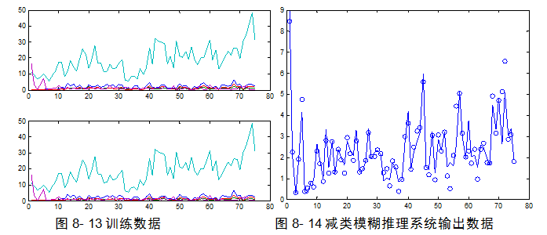
genfis2函数程序如下：
tripdata
subplot(211),plot(datin)
subplot(212),plot(datin)
fismat=genfis2(datin,datout,0.5);
fuzout=evalfis(datin,fismat);
trnRMSE=norm(fuzout-datout)/sqrt(length(fuzout))
trnRMSE =
0.5276
figure,
plot(datout,'o')
hold on
plot(fuzout)
运行程序得结果图8-13和图8-14所示。

Slide 34
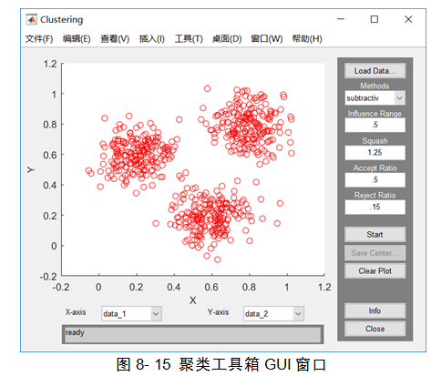
（3）subclust
功能：数据的模糊减聚类。
格式：[c,s]=subclust(X,radii,xBounds,options)
说明：
X：包括用于聚类的数据，X的每一行为为一个向量；
返回参数c为聚类中心向量，向量s包含了数据点每一维聚类中心的影响范围。
Subclust函数示例如下：
[c,s]=subclust(X,0.5);
[c,s]=subclust(X,[0.5,0.25,0.3],[2.0,0.8,0.7]);
（4）findcluster
功能：模糊C均值聚类和子聚类交互聚类的GUI工具。
格式：findcluster
程序如下：
findcluster('clusterdemo.dat')
运行程序如图8-15所示。

Slide 35
8.4 模糊与PID控制器仿真设计
模糊PID控制器由两个部分组成：传统PID控制器、模糊化模块。PID模糊控制重要的任务是找出PID的三个参数与误差 和误差变化率 之间的模糊关系，在运行中不断检测 和 ，根据确定的模糊控制规则来对三个参数进行在线调整，满足不同 和 时对三个参数的不同要求。

Slide 36
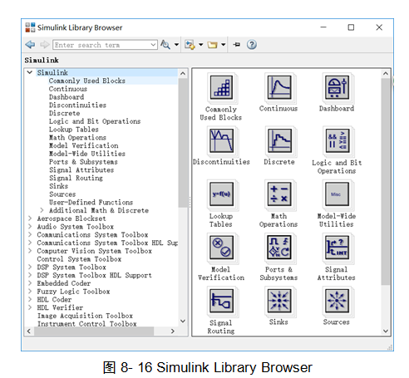
8.4.1 模糊逻辑工具箱
进入Simulink Library Browser（或者直接在命令行窗口输入simulink），如图8-16所示。

Slide 37
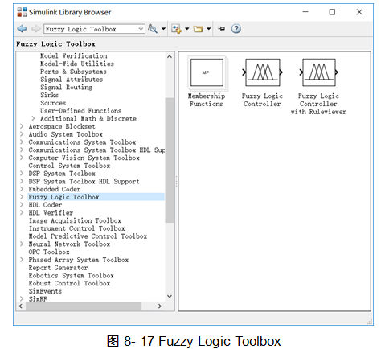
找到Simulink Library Browser中的Fuzzy Logic Toolbox，进入相应的模糊逻辑控制工具箱，如图8-17所示。

Slide 38
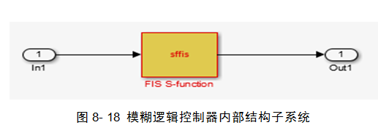
主要包括隶属度函数MF（Membership Functions）、模糊逻辑控制器Fuzzy Logic Controller、带控制规则的模糊逻辑控制器Fuzzy Logic Controller with Ruleviewer，采用模糊逻辑控制器Fuzzy Logic Controller拖放到模型编辑器，进行模糊控制器内部结构查看，如图8-18所示。

Slide 39
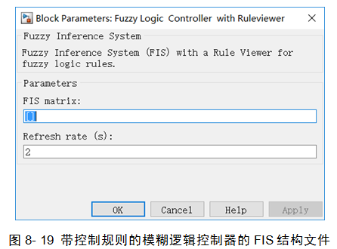
双击带控制规则的模糊逻辑控制器Fuzzy Logic Controller with Ruleviewer的FIS结构文件，如图8-19所示。

Slide 40
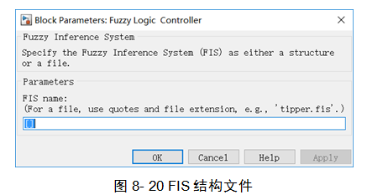
双击模糊逻辑控制器，弹出模糊控制器需要输入的FIS结构文件，如图8-20所示。
模糊控制器采用的FIS读取文件为readfis(‘’)格式，用户可以很容易的输入自己设定好的模糊准则，通过设置完成后，用户即可使用该模糊控制器进行仿真操作。

Slide 41
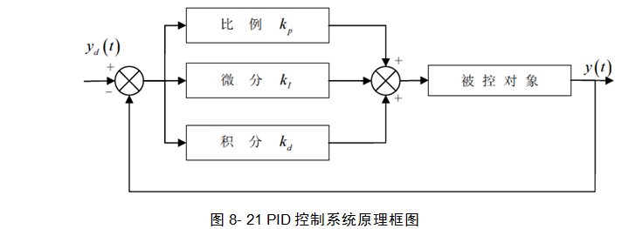
8.4.2 PID控制
在控制系统中，控制器最常用的控制规律是PID控制。模拟PID控制系统原理框图如图8-21所示。系统由模拟PID控制器和被控对象组成。

Slide 42
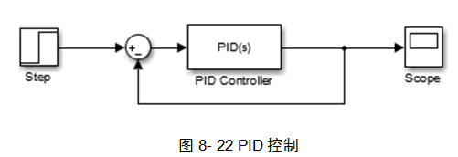
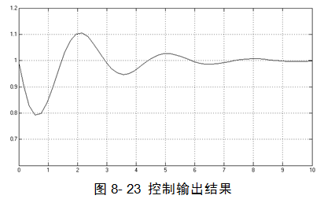
采用PID控制器进行阶跃响应控制仿真，搭建仿真框图，如图8-22所示。
运行仿真文件，输出结果如图8-23所示。

Slide 43
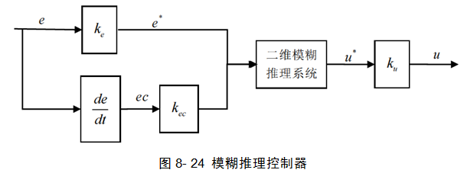
8.4.3 模糊控制器设计
模糊控制器结构根据给定要求，模糊控制器采用二维模糊控制器，其结构如图8-24所示。

Slide 44

如图8-24所示，模糊控制输入偏差
为给定输入信号与反馈信号之差，即
。输入
为偏差的变化率
。输出
为控制量。
分别为偏差
、偏差变化率
及控制量
的量化因子。
设二维小模糊推理输入变量为
模糊论域为
输出模糊语言变量为
模糊论域为
实际的偏差为
在单位阶跃响应下，基本论域设定为
实际偏差
基本论域设定为

Slide 45
实际控制输出
基本论域设定为
偏差
的量化因子
偏差变化率
的量化因子
控制量
的量化因子
将模糊变量
设定为6个，即负大NB，负中NM，负小NS，正小PS，正中
PM，正大PB；
将输出变量
设定为5个，即负大NB，负小NS，零，正小PS，正大PB；

Slide 46
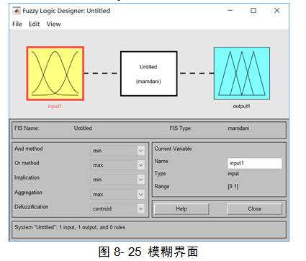
在MATLAB命令行窗口输入“fuzzy”启动模糊控制设计工具箱，如图8-25所示。
设置输入变量 和 的隶属度曲线，如图8-26和图8-27所示。
相应的输出控制量 的隶属度曲线，如图8-28所示。

Slide 47
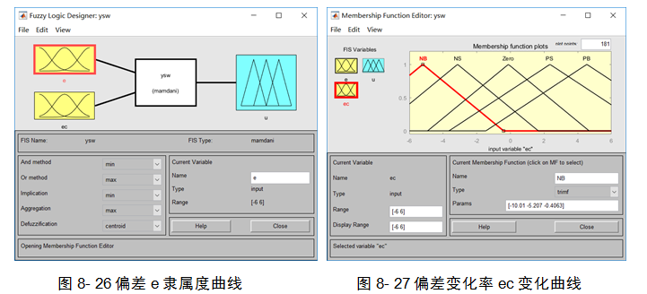
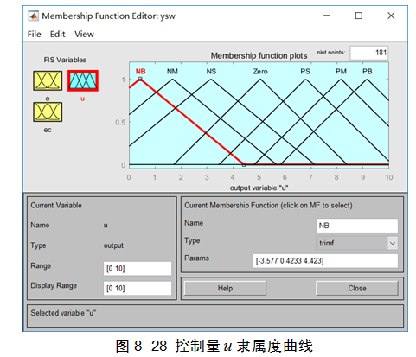

Slide 48
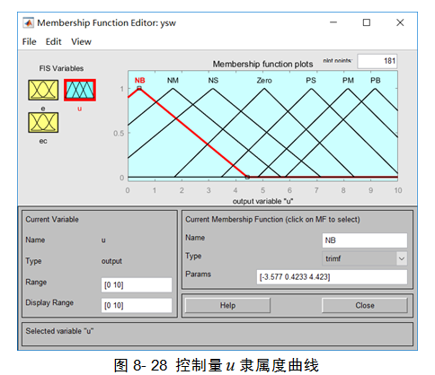
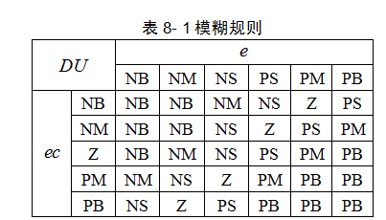
相应的输出控制量
的隶属度曲线，如图8-28所示。
考虑模糊系统设计规则，进而进行模糊规则设计，具体的模糊规则如表8-1所示。

Slide 49
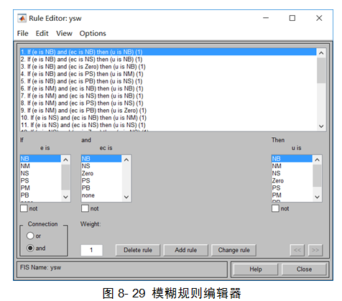
如表8-1所示规则表，if e =NB, and ec=NB, then DU = NB，以此类推，采用该规则表进行设计，具体如图8-29所示。

Slide 50
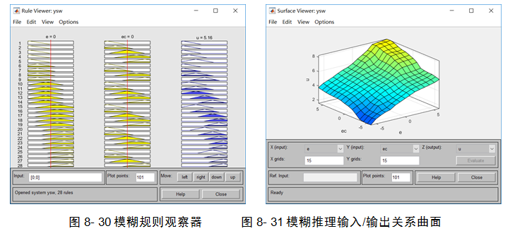
对设计好的模糊推理器进行输出结果查看，具体如图8-30和图8-31所示。
针对设计好的模糊控制器进行模糊PID控制仿真。

Slide 51
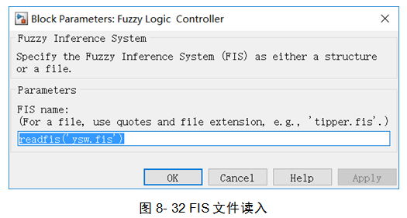
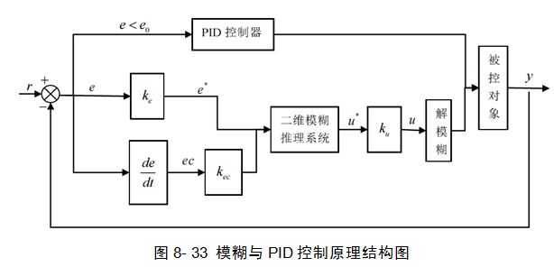
8.4.4 模糊与PID控制仿真
打开Simulink界面，进行模糊PID的控制仿真，添加模糊逻辑控制器Fuzzy Logic Controller，读入已经写好的FIS文件，具体如图8-32所示。
采用模糊与PID控制器设计，控制器原理图如图8-33所示。

Slide 52
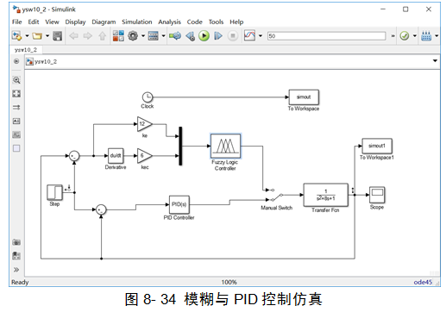
如图8-33中，
r为输入，y为输出，控制对象：
，系统无滞后，
仿真时间取15S，
分别为偏差
偏差变化率
及控制量
的量化因子。由此搭建仿真模型如图8-34所示。

Slide 53
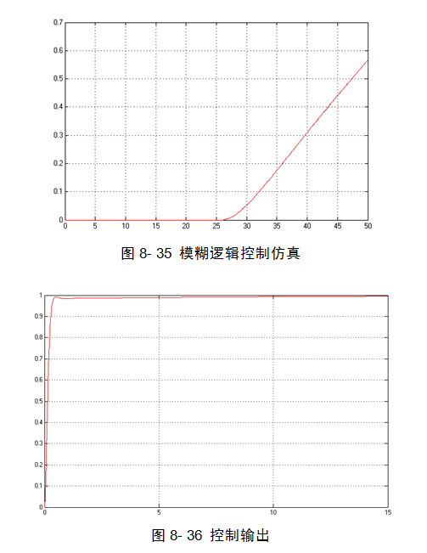
得到仿真结果如图8-35所示。
由此将PID参数输入该系统仿真，得到仿真结果如图8-36所示。

